Slide 1
Использование современной технологии «Социальная акция» как эффективный метод социализации детей дошкольного возраста (из опыта работы)
Муниципальное бюджетное дошкольное образовательное учреждение центр развития ребенка – детский сад №37 «Щелкунчик»
Подготовила:
воспитатель первой квалификационной категории
Капкаева Динара Рауфовна»

Slide 2
В своей педагогической деятельности я применяю разные современные инновационные технологии, а по социально-коммуникативному направлению использую технологии, которые предлагает Наталья Петровна Гришаева:
- технология «Клубный час»
- технология «Дети-волонтёры»
- технология «Ежедневный рефлексивный круг»
- технология «Социальная акция»

Slide 3
Социальные акции — одно из направлений позитивной социализации дошкольников.
Основная цель социальной акции — формирование эмоционально-ценностного отношения к миру, окружающим людям и самому себе на основе нравственного содержания. Проводятся подобные мероприятия в рамках образовательной области «Социально-коммуникативное развитие»
С помощью проведения таких акций происходит не механическое запоминание правил поведения в окружающем мире и воспроизведение знаний, а трансформация знаний в отношение.

Slide 4
Почему социальная акция?
- Эта технология помогает привлечь родителей в «детсадовскую жизнь» своих детей.
- Помогает найти тесную взаимосвязь между родителем и дошкольной организацией.
- Привлекает родителей к сотрудничеству и помощи своему ребенку в социальной адаптации в жизни.
- Именно «Социальная акция» призвана напомнить всем, что самое главное в жизни – это хорошие отношения между людьми, ведь на свете так много вещей, без которых человеку действительно невозможно прожить: дружба, сострадание, любовь, уважение.

Slide 5
Виды акций
исследовательские --проведение опроса разных групп населения;
благотворительные --сбор вещей, книг и т. п. для передачи их целевой группе;
социально–педагогические --воздействующие на изменение сознания, поведения, отношения определенной категории населения к чему – либо
патриотические --воспитывающие любовь и уважение к Родине, ее истории: прошлому и настоящему;
социокультурные--влияющие на уровень культуры, воспитывающие интерес к своей национальной культуре.

Slide 6
При проведении социальной акции следует руководствоваться следующими принципами:
1. Системность, последовательность - обязательная черта акций.
2. Согласованность. Акции должны проводиться на законных основаниях, следует заранее подумать о том, кого нужно поставить в известность (администрация). Причем сделать это можно вместе с детьми, предоставив им определенные полномочия. Дети сами могут рассказать об идее акции, передать план акций в администрацию.
3. Мероприятие оформляются документально, особенно если оно связано с выходом за пределы детского сада.
4. Отсутствие духа соревнования. Участники должны быть настроены на удовольствие от совместного дела, а не на получения лучшего места в рейтинге.
5. Безопасность. Нельзя, например, убирать битое стекло или шприцы детьми

Slide 7
6. Принцип самореализации. Участие в социальных акциях создает условия для творческой самореализации личности, позволяет проявить способности в разных сферах деятельности.
7. Принцип наглядности и зрелищности.
Реализация данного принципа может обеспечиваться специальной одеждой участников команды акции (футболка, кепка, галстуки, жилеты, сценарные костюмы и т.п.), плакатным, музыкальным и иным оформлением, другими сценарными эффектами (запуск бумажных змеев, воздушных шаров, фейерверков.)
При проведении акции следует учитывать возрастные и индивидуальные особенности детей, которые участвуют в акции. Им должны быть понятны цель, смысл мероприятия и конечный результат.

Slide 8
Опыт использования социальных акций в нашем детском саду.
На протяжении последних лет в нашем учреждении регулярно проводятся социальные акции с участием детей разного возраста.
В период с 2018 по 2021 годы проведено больше 30 социальных акций, в каждой из которых приняли участие от 50 до 250 воспитанников и их родителей. Инициаторами акций являются педагоги детского сада, различные организации и учреждения муниципального, регионального и всероссийского уровней. Соответственно масштаб акций представлен уровнями от внутри УУ ДОУ, административно-территориального до всероссийского и всемирного. Так или иначе, все акции связаны с детьми, отражают направленность политики нашего государства на сохранение семьи и детства.

Slide 9
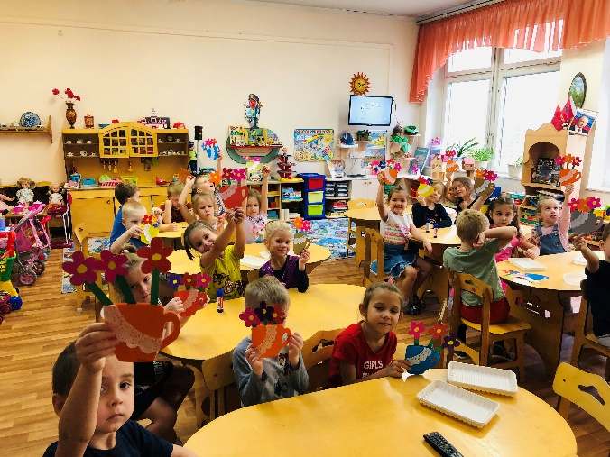
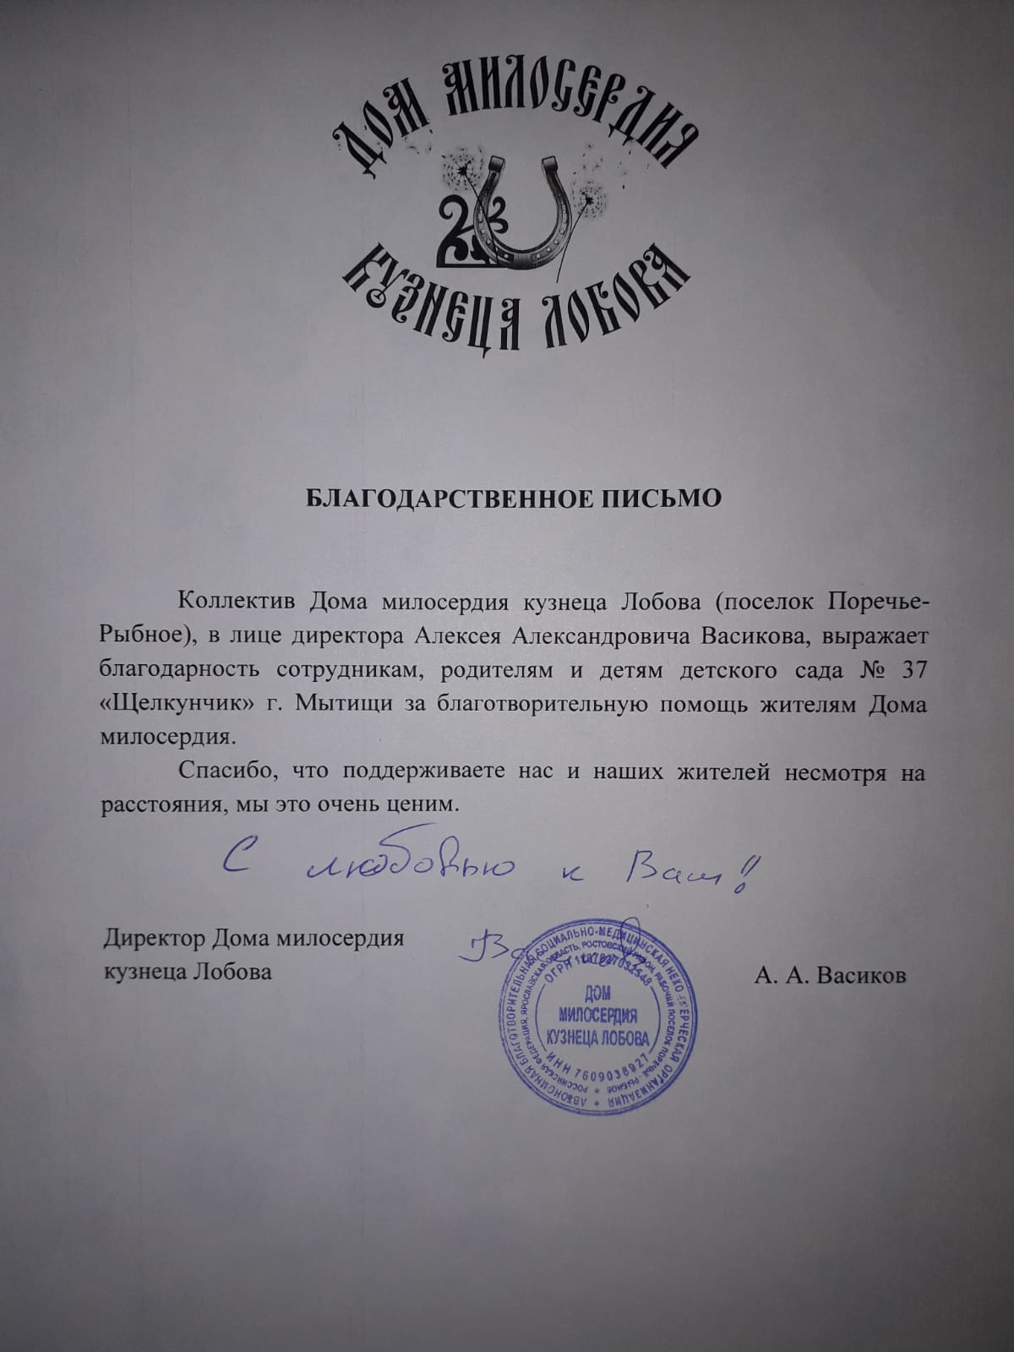
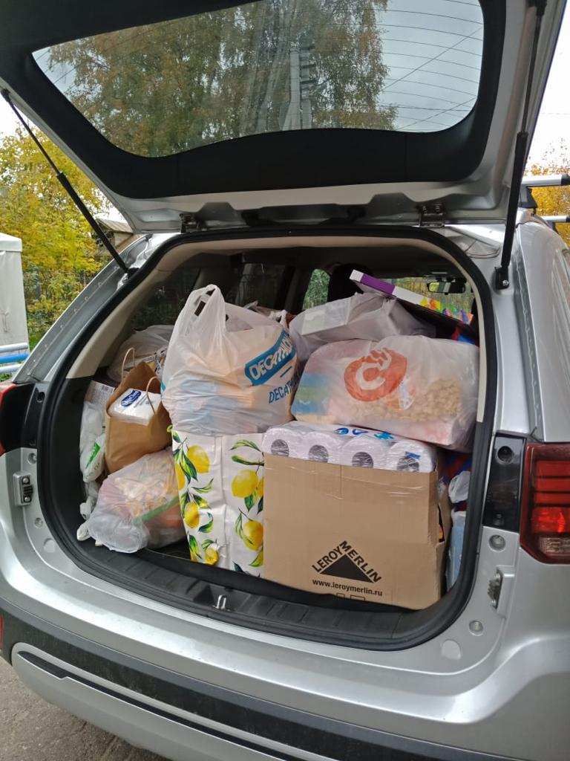
В направлении «Гражданское и патриотическое воспитание» были проведены следующие акции: АКЦИЯ «КОРЗИНКА ДОБРА» В преддверии праздника «День пожилых людей » в нашем учреждении была организована благотворительная акция «Корзинка добра» для дома милосердия Кузнеца Лобова. Наши воспитанники смастерили открытки , а родители и педагоги собрали большую продуктовая корзину . Никто не остался равнодушным!

Slide 10
Заключение
Мой опыт показывает, что социальные акции являются одним из эффективных средств социально- коммуникативного развития детей дошкольного возраста. Благодаря участию в акциях происходит формирование активной жизненной позиции, у детей развиваются представления о том, что от каждого из них зависит состояние окружающей среды, взаимоотношения людей, результаты деятельности. Безусловно, такая работа подтверждает правомерность использования технологии «социальная акция» как одной из эффективных средств ранней социализации детей дошкольного возраста. У детей появляются зачатки формирования активной жизненной позиции, адекватного представления о взаимосвязях в системе «человек-окружающий мир». Дети способны действовать осознанно и целенаправленно, оценивать результаты своей деятельности.
С помощью такого уникального средства развития дошкольников, как социальные акции, нам удается каждый раз создавать для детей атмосферу праздника – праздника познания, общения и красоты.

Slide 11
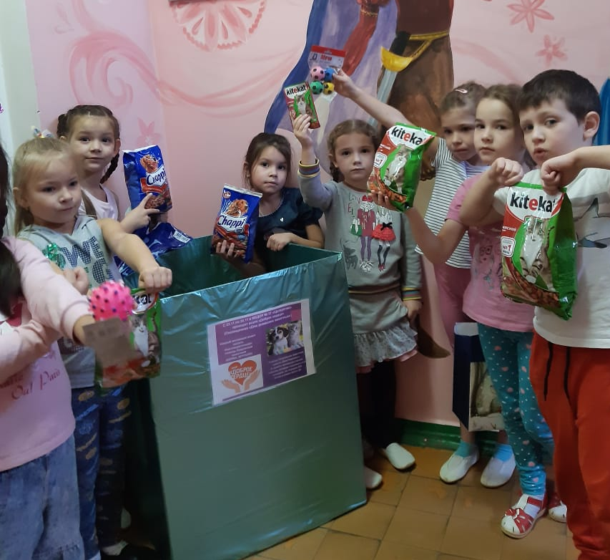
АКЦИЯ «ДОБРОЕ СЕРДЦЕ»

